Slide 1
Курсовая работа на тему: «Поиск максимального порога синхронизации конечных детерминированных автомата определённого вида»
Курсовая работа студента гр. КБ-401 Бравилова Н.А.
Научный руководитель: к.ф.-м.н., доцент, Ананичев Д.С.

Slide 2
Рассматриваемые автоматы: конструкция
2
2
5
1
1
4
1
4
7
3
3
6
1
4
7

Slide 3
Рассматриваемые автоматы: пример
4
7
11
15
0
1
2
3
6
9
10
13
14
17
5
8
12
16
1 1 7 4 4

Slide 4
Проделанная работа
Программа
Анализ результатов
Анализ «хороших» серий

Slide 5
Программа
Перебор количества состояний (n) от 1 до 29
Построение всевозможных автоматов для n
Поиска автомата с максимальным порогом синхронизации

Slide 6
Программа: Используемый алгоритм
Поиск в ширину в «автомате на множествах» для данного автомата

Slide 7
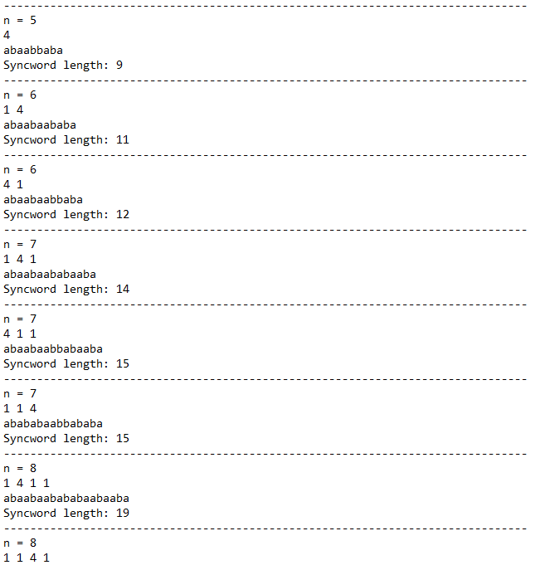
Анализ результатов
…

Slide 8
Анализ «хороших» серий
Серия 1 1 7 4 4 1*
4
7
11
15
0
1
2
3
6
9
10
13
14
17
18
…
n-1
5
8
12
16

Slide 9
Анализ «хороших» серий: Подсерия
$$n=22+3k, где k∈N_{0}$$

Slide 10
Анализ «хороших» серий: Конструкция

Slide 11
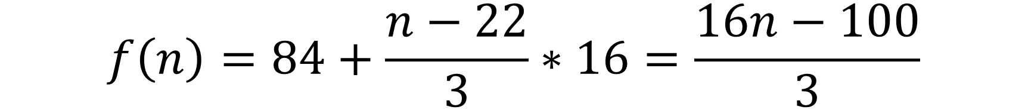
Результат для подсерии
$$f\left(n\right)=84+\frac{n−22}{3}∗16=\frac{16n−100}{3}$$

Slide 12
Вопросы?

Slide 13
Спасибо за внимание!

